Slide 1
Robótica Computacional
Visão de Alto Nível

Slide 2
Convolução e Filtragem

Slide 3
Convolução em 2D

Slide 4
Convolução em Imagem
0
1
0
Exemplo de realização de convolução:
https://www.youtube.com/watch?v=_iZ3Q7VXiGI
1
-4
1
kernel
0
1
0
0
186
167
150
154
152
182
255
142
210
190
186
162
150
145
=
242
4
222
201
186
179
140
133
…
215
199
190
188
186
150
Imagem de entrada

Slide 5
Visão de Alto Nível

Slide 6
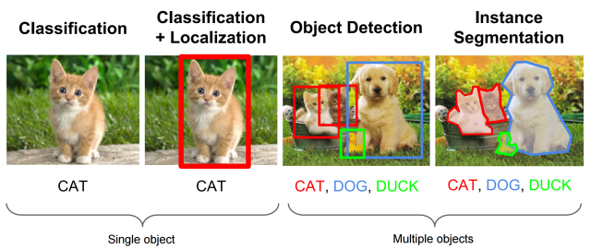
Problemas em Visão Computacional

Slide 7
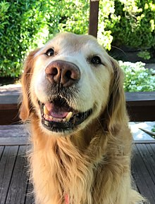
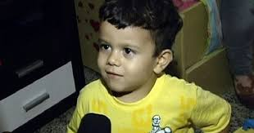
Classificação Binária
Cachorro
P(cachorro) >= P(pessoa)
Não cachorro
P(cachorro) < P(pessoa)
7

Slide 8
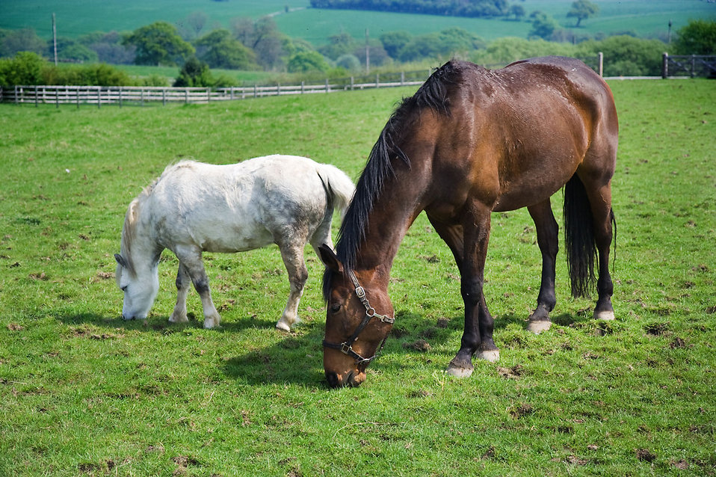
Classificação multi-classe (categórica)
P(Cachorro) = 0.7
P(Pessoa) = 0
P(Cavalo) = 0
P(Cachorro) = 0
P(Pessoa) = 0.9
P(Cavalo) = 0
P(Cachorro) = 0
P(Pessoa) = 0
P(Cavalo) = 0.6
8

Slide 9
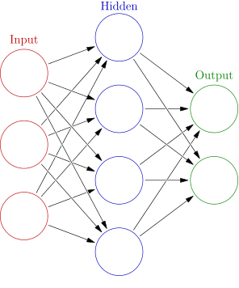
Redes Neurais
Modelo em camadas:
Cada camada processa a saída da anterior
Camadas são compostas por nós (ou neurônios) que combinam a saída da camada anterior usando uma função não linear.
A camada final retorna probabilidade de cada classe
9

Slide 10
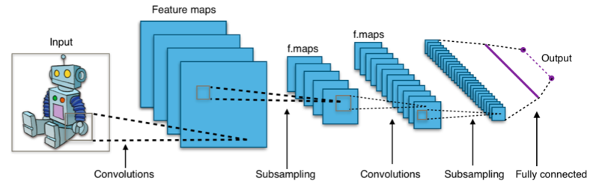
Redes Convolucionais (imagens)
Transformações de imagens:
Convoluções
Redimensionamentos
10

Slide 11
Redes Convolucionais
Rede Neural
“padrão”
Representação da imagem
11

Slide 12
Redes Neurais – Problemas (Tamanho)
VGG19
Ano: 2014
143 milhões de parâmetros
Cerca de 93% de acurácia top-5 na ImageNet
ResNet-152
Ano: 2015
60 milhões de parâmetros
Cerca de 96% de acurácia top-5 na ImageNet
EfficientNet-B7
Ano 2019
Cerca de 97% de acurácia top-5 na ImageNet
MobileNetV2
2017
4.2 milhões de parâmetros
Cerca de 95% de acurácia top-5 na ImageNet
66 milhões de parâmetros

Slide 13
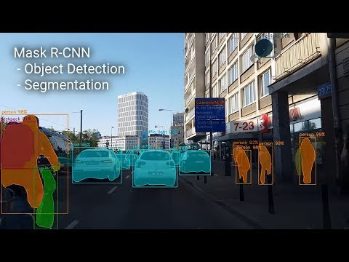
Aplicações
Mask RCNN - Segmentação de objetos - COCO
Video - artigo
13

